Slide 1

CHÀO MỪNG QUÝ THẦY CÔ
VỀ DỰ GIỜ
Lớp 11A8

Slide 2

KHỞI ĐỘNG

Slide 3
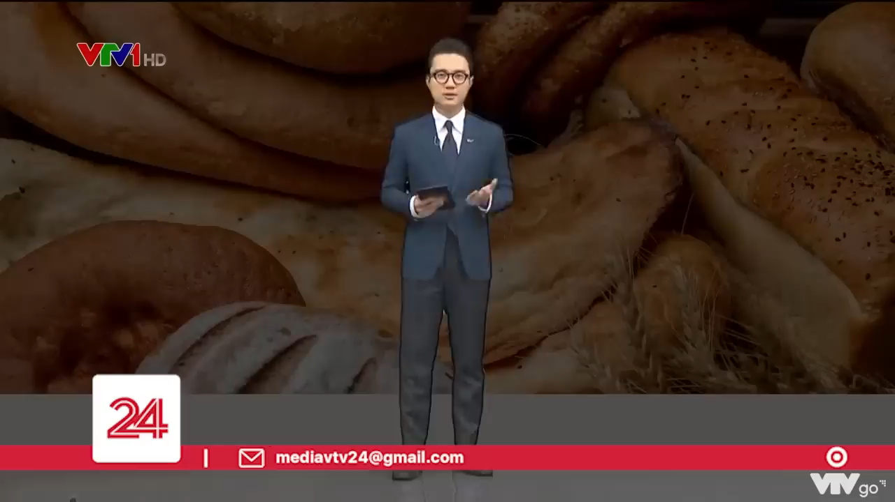
Video đã phản ảnh về tình trạng kinh tế gì? Biểu hiện của tình trạng này được thể hiện như thế nào trong video?

Slide 4
*Tình trạng kinh tế: trong thời kì lạm phát
*Biểu hiện:
- Giá bánh mì tăng.
Giá nguyên, vật liệu tăng, các chi phí khác cũng tăng theo.
Giá tăng kéo dài, không chỉ nhất thời.
Doanh nghiệp và người bán gặp khó khăn.
Notes:
Qua đoạn video vừa tìm hiểu, chúng ta có thể thấy: Giá cả hàng hóa – đặc biệt là những sản phẩm quen thuộc – đang tăng lên ở nhiều nơi trên thế giới. Khi giá cả chung tăng lên khiến cùng một số tiền mua được ít hàng hơn, sức mua của tiền tệ giảm sút, đó chính là biểu hiện của tình trạng lạm phát. Lạm phát không chỉ ảnh hưởng đến túi tiền của mỗi người dân, mà còn tác động sâu rộng đến doanh nghiệp và cả nền kinh tế quốc gia. Vậy lạm phát là gì và có những loại hình Lp nào? — Chúng ta cùng tìm hiểu trong tiết học hôm nay: Bài 6 – Lạm phát.

Slide 5







CHỦ ĐỀ 3: LẠM PHÁT, THẤT NGHIỆP
BÀI 6
LẠM PHÁT
(4 tiết)

Slide 6

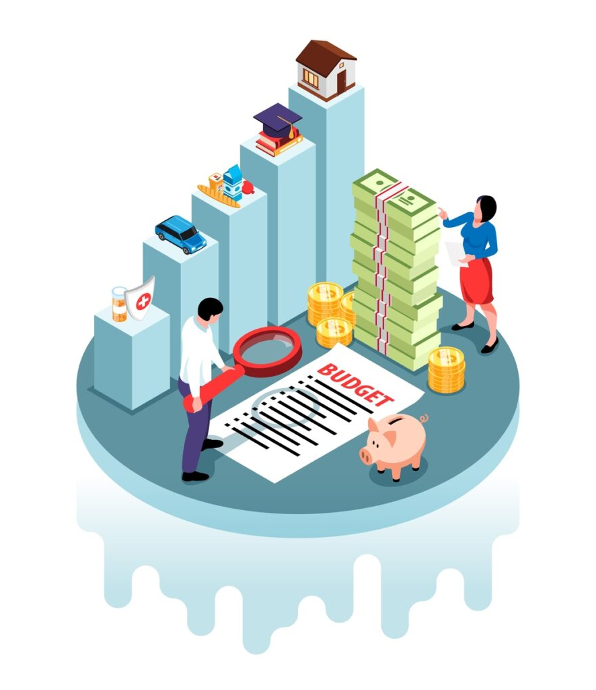
Nội dung
1. Khái niệm lạm phát và các loại hình lạm phát
2. Nguyên nhân và hậu quả của lạm phát
3. Vai trò của Nhà nước và trách nhiệm của công dân trong việc kiểm soát và kiềm chế lạm phát

Slide 7
BÀI 6.
LẠM PHÁT
(tiết 1)
Mục tiêu:
- Nêu được khái niệm lạm phát.
Liệt kê được các loại hình lạm phát.
Giúp học sinh hình thành thái độ và hành vi kinh tế đúng đắn.

Slide 8
KHÁM PHÁ

Slide 9

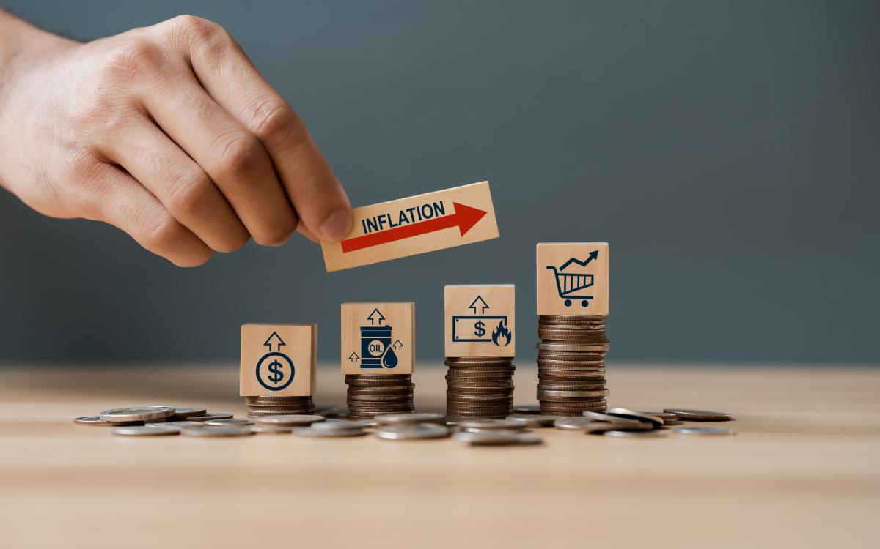
1. Khái niệm lạm phát và các loại hình lạm phát

Slide 10
1. Khái niệm lạm phát và các loại hình lạm phát
a) Khái niệm lạm phát
CPI (chỉ số giá tiêu dùng) là chỉ số phản ảnh sự thay đổi mức giá trung bình của một số lượng cố định các loại hàng hoá, dịch vụ (được gọi là giỏ hàng hoá) được chọn đại diện cho tiêu dùng, phục vụ đời sống bình thường của người dân mà một hộ gia đình điển hình mua tại một thời điểm so với thời kì gốc
Notes:
Mức độ lạm phát thường được đo bằng chỉ số giá tiêu dung CPI. CPI tăng có nghĩa là giá cả đang tăng, làm giảm sức mua của đồng tiền. Ngược lại CPI giảm đó là dấu hiệu của giảm phát phản ánh nền kinh tế đang trong gia đoạn giá cả tăng chậm lại hoặc giảm xuống.
Chỉ số này là 1 thước đo quan trọng về sức khỏe kinh tế và được sử dụng để hoạch định chính sách vĩ mô.
-> Cách tính CPI:

Slide 11
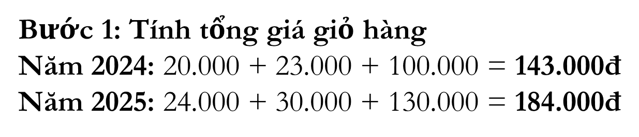


Cách tính CPI
$$CPI=\frac{Chi phí mua giỏ h\overset{ˋ}{a}ng hóa thời kì t}{ Chi phí mua giỏ h\overset{ˋ}{a}ng hóa thời kì g\overset{ˊ}{\hat{o}}c}×100$$
Ví dụ: Giả sử một giỏ hàng tiêu dùng của người dân gồm:
Bước 2: Tính CPI
$$CPI=\frac{Gi\overset{ˊ}{a} gi\text{ỏ }h\overset{ˋ}{a}ng n\breve{a}m sau}{Gi\overset{ˊ}{a} gi\text{ỏ }h\overset{ˋ}{a}ng n\breve{a}m g\overset{ˊ}{\hat{o}}c}×100$$
$$CPI_{2025}=\frac{184.000}{143.000}×100≈128,7$$
- CPI = 128,7 nghĩa là giá cả tăng 28,7% so với năm gốc 2024
Nếu lương tăng không kịp mức này
→ đời sống khó khăn hơn.
Hàng hóa | Năm gốc 2024 | Năm 2025
1 kg gạo | 20.000đ | 24.000đ
1 lít xăng | 23.000đ | 30.000đ
1kg thịt heo | 100.000đ | 130.000đ
Notes:
Mức độ lạm phát thường được đo bằng chỉ số giá tiêu dung CPI. CPI tăng có nghĩa là giá cả đang tăng, làm giảm sức mua của đồng tiền. Ngược lại CPI giảm đó là dấu hiệu của giảm phát phản ánh nền kinh tế đang trong gia đoạn giá cả tăng chậm lại hoặc giảm xuống.
Chỉ số này là 1 thước đo quan trọng về sức khỏe kinh tế và được sử dụng để hoạch định chính sách vĩ mô.
-> Cách tính CPI:

Slide 12
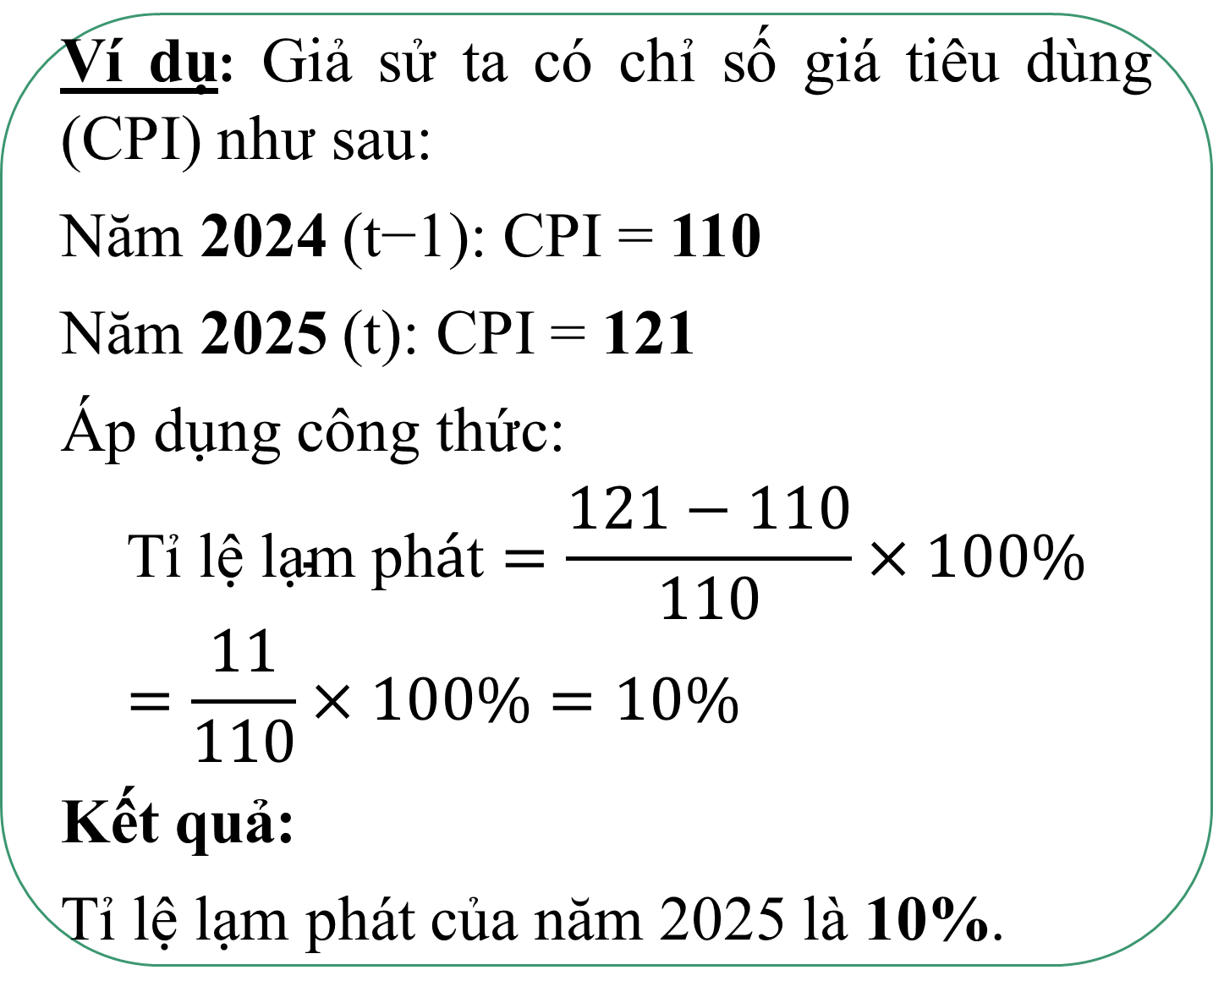
Cách tính tỉ lệ lạm phát
Tỉ lệ lạm phát của thời kì t
=
Trong đó:
: Mức giá của thời kì t
: Mức giá của thời kì trước đó (thời kì t-1)
Ví dụ: Giả sử ta có chỉ số giá tiêu dùng (CPI) như sau:
Năm 2024 (t−1): CPI = 110
Năm 2025 (t): CPI = 121
Áp dụng công thức:
$$\text{T}\text{ỉ }\text{l}\text{ệ }\text{l}\text{ạ}\text{m} \text{ph}\text{á}\text{t}=\frac{121−110}{110}×100\%=\frac{11}{110}×100\%=10\%$$
Kết quả:
Tỉ lệ lạm phát của năm 2025 là 10%.
Notes:
Lạm phát là sự gia tăng liên tục của mức giá chung nhưng không có nghĩa là gái cả của các loại hang hóa, dịch vụ đồng thời tăng theo cùng một tỉ lệ. Để đo lường mức độ lạm phát người ta sử dụng chỉ tiêu tỉ lệ lạm phát được tính bằng % thay đổi của mức gía chung. Tỉ lệ lạm phát được tính theo công thức.

Slide 13
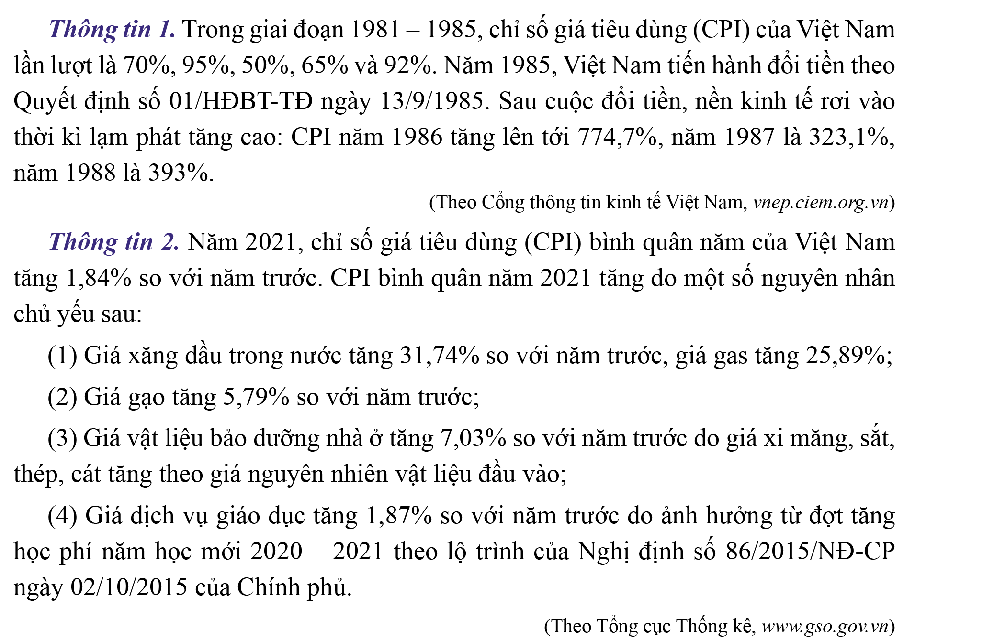


Slide 14
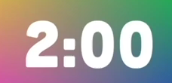

Thảo luận nhóm
LÀM VIỆC CÁ NHÂN
LÀM VIỆC NHÓM

Slide 15
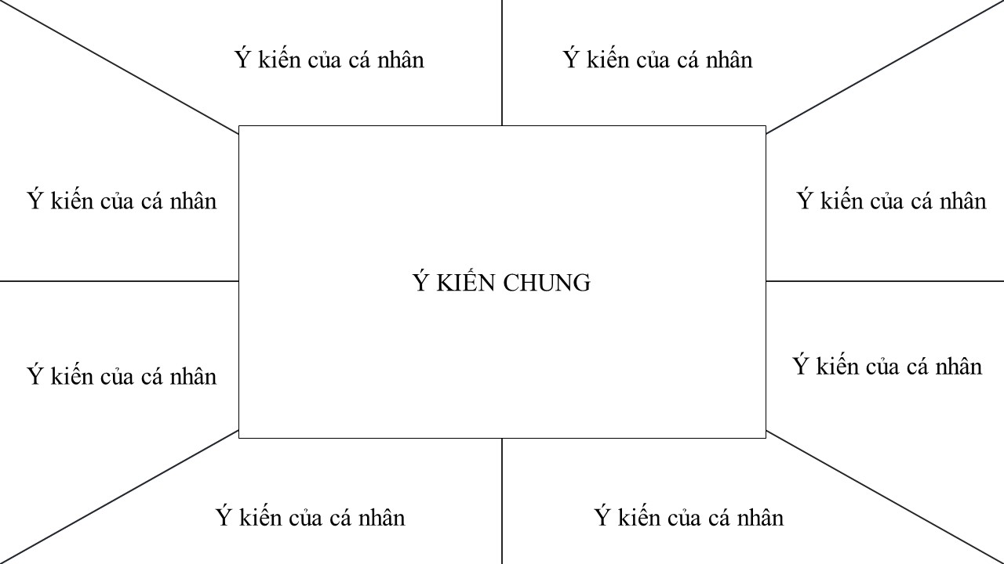
Thảo luận nhóm
Mỗi nhóm được phát 1 bảng phụ như hình ảnh.
Học sinh ngồi vào vị trí của mình như bảng phụ, viết vào khu vực bảng phụ của mình câu trả lời hoặc ý kiến về câu hỏi đặt ra.
Kết thúc thời gian làm việc cá nhân, các thành viên chia sẻ, thảo luận và thống nhất các câu trả lời; viết những ý kiến chung của cả nhóm vào ô giữa bảng phụ.

Slide 16
Thảo luận nhóm
1/ Từ thông tin 2, em hãy cho biết năm 2021, giá cả các mặt hàng thiết yếu đã thay đổi theo xu hướng nào?
2/ Theo em, giá tăng của một vài mặt hàng có phải là lạm phát không?
3/ Khi giá hàng hóa tăng, sức mua của đồng tiền thay đổi như thế nào?
4/ Giá cả hàng hóa tăng lên theo thời gian gọi là hiện tượng gì?
5/ Lạm phát thể hiện sự thay đổi nào của mức giá trong nền kinh tế?
6/ Nguyên nhân nào có thể làm giá cả tăng?
7/ Khi giá cả tăng mà thu nhập không đổi, người dân gặp khó khăn gì?
8/ Lạm phát diễn ra trong một thời gian như thế nào?
Từ thông tin 1, 2 em hãy cho biết lạm phát là gì?
.
Notes:
Theo em, giá tăng của một vài mặt hàng có phải là lạm phát không? Vì sao? ➡️ Không hẳn. Nếu chỉ một vài mặt hàng tăng do mùa vụ hay khan hiếm thì chưa gọi là lạm phát. Lạm phát là khi mức giá chung của nhiều loại hàng hóa và dịch vụ tăng lên trong một thời gian dài.

Slide 17
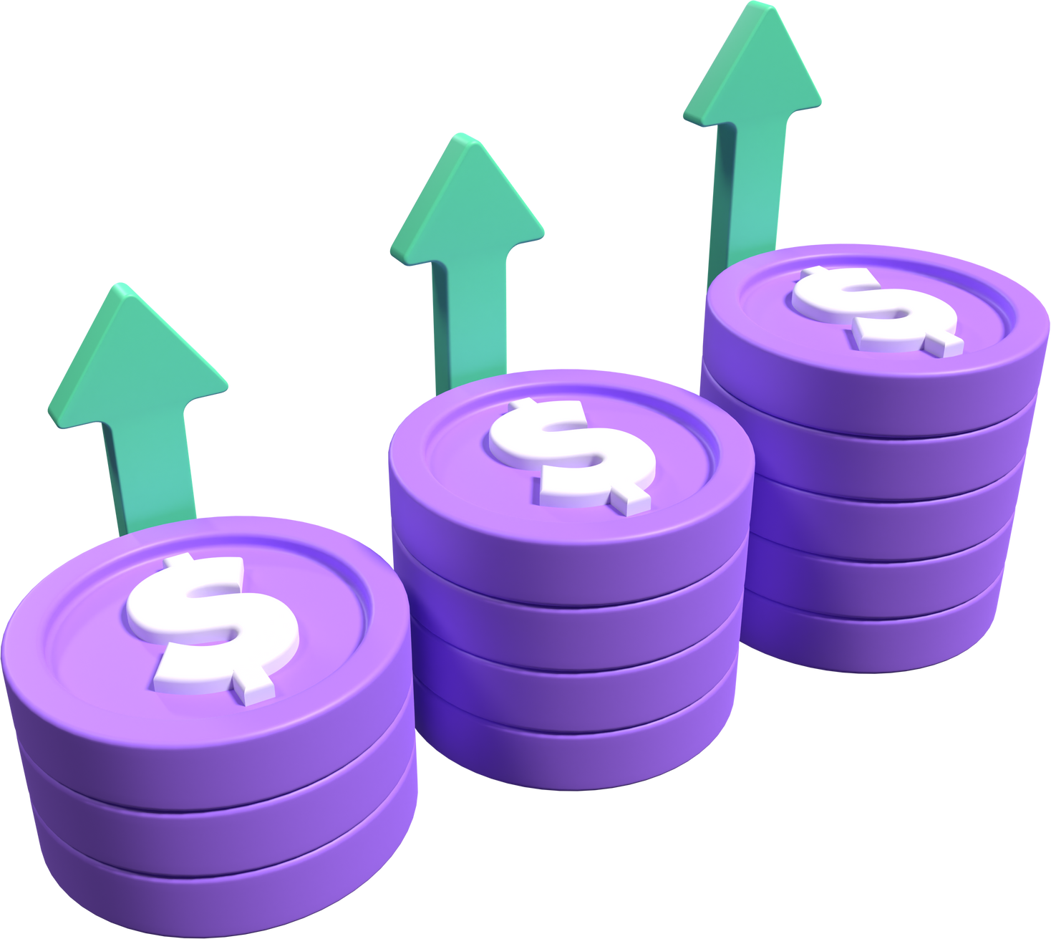
Lạm phát
Tình trạng mức giá chung của nền kinh tế tăng lên trong một khoảng thời gian nhất định.
Notes:
Qua thảo luận, các em thấy đó, khi giá cả hàng hóa và dịch vụ tăng lên trong một thời gian nhất định, đồng tiền sẽ mất giá, cùng một số tiền nhưng mua được ít hàng hơn. Hiện tượng này được gọi là lạm phát. Như vậy, lạm phát là sự tăng mức giá chung của hàng hóa và dịch vụ theo thời gian, làm cho sức mua của đồng tiền giảm xuống. Lạm phát ở mức vừa phải có thể thúc đẩy kinh tế, nhưng nếu quá cao sẽ gây khó khăn cho người dân và làm mất ổn định xã hội.

Slide 18
1. Khái niệm lạm phát và các loại hình lạm phát
b) Các loại hình lạm phát
Notes:
Mức độ lạm phát thường được đo bằng chỉ số giá tiêu dung CPI. CPI tăng có nghĩa là giá cả đang tăng, làm giảm sức mua của đồng tiền. Ngược lại CPI giảm đó là dấu hiệu của giảm phát phản ánh nền kinh tế đang trong gia đoạn giá cả tăng chậm lại hoặc giảm xuống.
Chỉ số này là 1 thước đo quan trọng về sức khỏe kinh tế và được sử dụng để hoạch định chính sách vĩ mô.
-> Cách tính CPI:

Slide 19
2/ Từ thông tin 1, 2 căn cứ vào tỉ lệ lạm phát, có những loại hình lạm phát nào?
CÁC LOẠI HÌNH LẠM PHÁT
Lạm phát vừa phải
Lạm phát phi mã
Siêu lạm phát

Slide 20

“Ghép – nối”
1/ Các nhóm được cung cấp 1 số lượng thẻ từ khoá nhất định.
2/ Trong 90s, các nhóm có nhiệm vụ ghép và nối các bảng từ thành một sơ đồ các loại lạm phát chính xác.
3/ Số lượng bảng từ khoá có thể không sử dụng hết.

Slide 21
nền kinh tế
nền kinh tế
lạm phát
lạm phát
giá trị đồng tiền
10% ≤ tỉ lệ < 1000%
khá ổn định
ảnh hưởng trầm trọng
phi mã
vừa phải
tỉ lệ lạm phát
lạm phát
Phân loại lạm phát
giá trị đồng tiền
siêu
không gây hậu quả đáng kể
ảnh hưởng xấu
mất giá nhanh chóng
giá trị đồng tiền
0% < tỉ lệ < 10%
tỉ lệ lạm phát
mất giá nghiêm trọng
nền kinh tế
tỉ lệ lạm phát
Tỉ lệ ≥ 1000%

Slide 22
Phân loại lạm phát

Slide 23
Phân loại lạm phát
lạm phát
vừa phải
lạm phát
phi mã
siêu
lạm phát
tỉ lệ lạm phát
0% < tỉ lệ < 10%
tỉ lệ lạm phát
10% ≤ tỉ lệ < 1000%
tỉ lệ lạm phát
Tỉ lệ ≥ 1000%
giá trị đồng tiền
khá ổn định
giá trị đồng tiền
mất giá nhanh chóng
giá trị đồng tiền
mất giá nghiêm trọng
nền kinh tế
không gây hậu quả đáng kể
nền kinh tế
bị ảnh hưởng xấu
nền kinh tế
bị ảnh hưởng trầm trọng

Slide 24
Các loại hình lạm phát
Lạm phát vừa phải (0% < tỉ lệ lạm phát < 10%): Giá trị đồng tiền khá ổn định. Đây là mức lạm phát bình thường, không gây hậu quả đáng kể tới nền kinh tế.
Lạm phát phi mã (10% ≤ tỉ lệ lạm phát ≤ 1 000%): Đồng tiền mất giá nhanh chóng. Mức lạm phát này gây ảnh hưởng xấu đến nền kinh tế.
Siêu lạm phát (tỉ lệ lạm phát ≥ 1 000%): Đồng tiền mất giá nghiêm trọng. Mức lạm phát này gây ảnh hưởng trầm trọng đến nền kinh tế.
Notes:
Bài học rút ra
Hiểu rõ bản chất và mức độ nguy hiểm của lạm phát, thấy được tầm quan trọng của việc kiểm soát lạm phát đối với sự ổn định của nền kinh tế và đời sống.Về thái độ: Hình thành thói quen chi tiêu hợp lý, tiết kiệm và cân nhắc khi tiêu dùng; tránh tâm lý chạy theo giá cả, đầu cơ tích trữ.Về hành vi: Biết ủng hộ các chính sách của Nhà nước nhằm ổn định giá cả, tăng năng suất lao động, và sử dụng tiền tệ một cách hiệu quả, góp phần vào phát triển kinh tế bền vững.

Slide 25
LUYỆN TẬP

Slide 26
Câu 1: Sự tăng mức giá chung các hàng hóa, dịch vụ của nền kinh tế (thường tính bằng chỉ số giá tiêu dùng CPI) một cách liên tục trong một thời gian nhất định được gọi là
A. tăng trưởng.
B. lạm phát.
C. khủng hoảng.
D. suy thoái.
BACK

Slide 27
Câu 2: Trong báo cáo tổng quan thị trường giá cả tháng 10 và tháng 10 năm 2025 vừa công bố Cục thống kê (Bộ tài chính) cho biết lạm phát tháng 10 tăng 0,2% so với tháng trước, tính chung tháng 10 năm nay lạm phát tăng 3,27% so với cùng kỳ năm 2024. Xác định tình trạng lạm phát của Việt Nam trong thông tin?
(Chinhphu.vn)
A. Lạm phát vừa phải.
B. Siêu lạm phát.
C. Lạm phát phi mã.
D. Lạm phát nghiêm trọng.
BACK

Slide 28
Câu 3: Năm X, một quốc gia ghi nhận mức lạm phát 8%/năm; năm Y, mức lạm phát tăng lên 120%; đến năm Z, đồng tiền mất giá nghiêm trọng, giá hàng hóa tăng gấp 50 lần trong 1 năm. Hãy xác định loại lạm phát trong từng năm?
A
Năm X: Lạm phát vừa phải.
Năm Y: Siêu lạm phát.
Năm Z: Lạm phát phi mã.
B
Năm X: Siêu lạm phát.
Năm Y: Lạm phát vừa phải.
Năm Z: Lạm phát phi mã.
C
Năm X: Lạm phát phi mã.
Năm Y: Siêu lạm phát.
Năm Z: Lạm phát vừa phải.
D
Năm X: Lạm phát vừa phải
Năm Y: Lạm phát phi mã.
Năm Z: Siêu lạm phát.
BACK

Slide 29
Nhận định |  | Đúng | Sai
1 | Lạm phát là tình trạng mức giá chung của nền kinh tế giảm xuống trong một khoản thời gian nhất định.
2 | Đầu cơ, buôn lậu, làm hàng giả là những hành vi góp phần làm tăng lạm phát.
3 | Tiêu dùng tiết kiệm, mua sắm hợp lý giúp góp phần kiềm chế lạm phát.
4 | Lãng phí tài nguyên, năng lượng là hành vi kinh tế bình thường, không liên quan đến lạm phát.
X
X
X
X
Notes:
2. Gây mất cân đối cung cầu, tăng giá hàng hóa, ảnh hưởng xấu đến thị trường.
3. Tiêu dùng hợp lý giúp ổn định cầu hàng hóa, giảm áp lực tăng giá.
4. Lãng phí làm tăng chi phí sản xuất, đẩy giá hàng hóa tăng, góp phần gây lạm phát.
Bài học HS: Hình thành thói quen chi tiêu hợp lý, tiết kiệm và cân nhắc khi tiêu dùng; tránh tâm lý chạy theo giá cả, đầu cơ tích trữ.
Biết ủng hộ các chính sách của Nhà nước nhằm ổn định giá cả, tăng năng suất lao động, và sử dụng tiền tệ một cách hiệu quả, góp phần vào phát triển kinh tế bền vững.

Slide 30
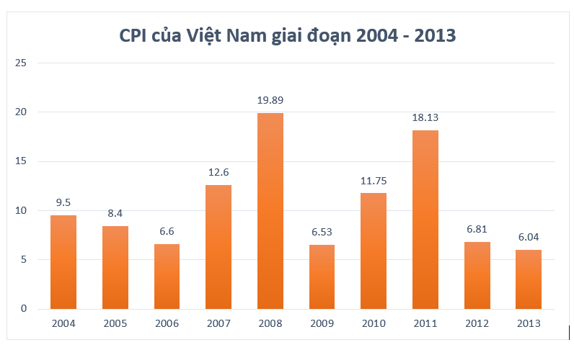
Bài tập 2. Em hãy quan sát biểu đồ và trả lời câu hỏi
Sắp xếp các năm 2004 – 2013 thành 2 nhóm: lạm phát vừa phải và lạm phát phi mã
LP vừa phải
0% < tỉ lệ < 10%
LP phi mã
10% ≤ tỉ lệ < 1000%
2004
2005
2006
2009
2012
2013
2007
2008
2010
2011
2004
2005
2006
2007
2008
2009
2010
2011
2003
2013

Slide 31

VẬN DỤNG
Em hãy viết bài chia sẻ cách chi tiêu hợp lí khi lạm phát tăng cao.

Slide 32



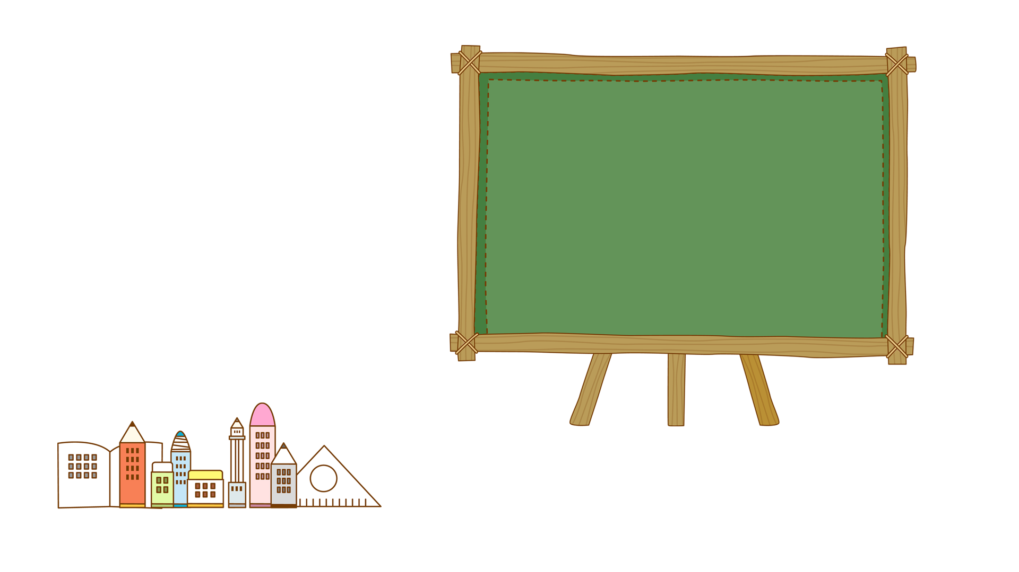

Hình thành
kiến thức
KÍNH CHÚC QUÝ THẦY, CÔ HẠNH PHÚC VÀ THÀNH CÔNG, CHÚC CÁC EM
HỌC SINH HỌC TỐT VÀ VUI VẺ.

Slide 33
Thảo luận nhóm
1/ Từ thông tin 2, em hãy cho biết năm 2021, giá cả các mặt hàng thiết yếu đã thay đổi theo xu hướng nào?
2/ Theo em, giá tăng của một vài mặt hàng có phải là lạm phát không?
3/ Khi giá hàng hóa tăng, sức mua của đồng tiền thay đổi như thế nào?
4/ Giá cả hàng hóa tăng lên theo thời gian gọi là hiện tượng gì?
5/ Lạm phát thể hiện sự thay đổi nào của mức giá trong nền kinh tế
6/ Nguyên nhân nào có thể làm giá cả tăng?
7/ Khi giá cả tăng mà thu nhập không đổi, người dân gặp khó khăn gì?
8/ Lạm phát diễn ra trong một thời gian như thế nào?
Từ thông tin 1, 2 em hãy cho biết lạm phát là gì
1/ Tăng lên
2/ Không hẳn. Nếu chỉ một vài mặt hàng tăng do mùa vụ hay khan hiếm thì chưa gọi là lạm phát.
3/ Đồng tiền mất giá trị, cùng một số tiền như trước nhưng mua được ít hàng hóa hơn.
4/ Lạm phát
5/ Mức giá chung tăng lên.
6/ Giá nguyên vật liệu tăng, chi phí sản xuất tăng, khan hiếm hàng, nhu cầu tiêu dùng lớn.
7/ Chi phí sinh hoạt tăng, thu nhập không đủ chi tiêu, tiết kiệm giảm, đời sống khó khăn hơn.
8/ Xảy ra trong một khoảng thời gian nhất định
.
Notes:
Theo em, giá tăng của một vài mặt hàng có phải là lạm phát không? Vì sao? ➡️ Không hẳn. Nếu chỉ một vài mặt hàng tăng do mùa vụ hay khan hiếm thì chưa gọi là lạm phát. Lạm phát là khi mức giá chung của nhiều loại hàng hóa và dịch vụ tăng lên trong một thời gian dài.
1/ Tăng lên
2/ Không hẳn. Nếu chỉ một vài mặt hàng tăng do mùa vụ hay khan hiếm thì chưa gọi là lạm phát.
3/ Đồng tiền mất giá trị, cùng một số tiền như trước nhưng mua được ít hàng hóa hơn.
4/ Lạm phát
5/ Mức giá chung tăng lên.
6/ Giá nguyên vật liệu tăng, chi phí sản xuất tăng, khan hiếm hàng, nhu cầu tiêu dùng lớn.
7/ Chi phí sinh hoạt tăng, thu nhập không đủ chi tiêu, tiết kiệm giảm, đời sống khó khăn hơn.
8/ Xảy ra trong một khoảng thời gian nhất định

Slide 34
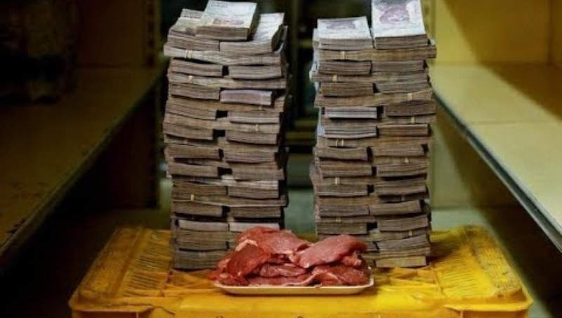
Siêu lạm phát ở Venezuela năm 2018:

